Slide 1
Hanulfit
한울핏과 함께 건강한 운동을!
강사 매칭, 센터 찾기, 커뮤니티까지!

Slide 2


개요
프로젝트 소개
Hanulfit 기능
프로젝트 결과
기획 의도
팀원 및 담당 업무 소개
개발 일정
개발 환경
Hanulfit의 기능
Hanulfit의 기대 효과
시스템 흐름도
Web
Android
IoT

Slide 3
기획 목표
커뮤니티 공간을 통해 회원들간의 운동법 등 공유
자신만의 루틴을 만들어 타이머를 사용
자신에게 맞는 트레이너 추천 및 선택 가능
자신에게 맞는 헬스장 비교 및 선택 가능

Slide 4
팀원 및 담당 업무 소개
김은지
웹: 로그인 및 회원가입 화면 구현, 기본 양식 개발 환경 구축,
공지사항 페이지 구현
앱: 사용자가 직접 운동 리스트를 만들어 사용 하는 타이머 제작
김현희
웹: 헬스 커뮤니티 게시판 구현 - 글쓰기, 첨부파일, 댓글
앱: 헬스 커뮤니티 게시판 구현
조장
조원
김찬민
웹: 헬스장 찾기 및 강사 매칭 페이지 구현
앱: 로그인 및 회원 가입, 안드로이드의 기본적인 형식 제작
이연우
앱: 트레이너 소개 및 추천 기능 구현
IoT: 온/습도 측정 기기 제작
조원
조원

Slide 5
개발 일정
2/15 | 2/22 | 3/1 | 3/7 | 3/14 | 4/1 | 4/7 | 4/14 | 4/21 | 5/1 | 5/7 | 5/16
아이디어 회의
안드로이드 화면구성
안드로이드 기능 구현 및 1차 개발 완료
웹 화면 구성 및 개발 1차 완료
IoT 아이디어 회의 및 개발
안드로이드 및 웹 개발 고도화 및 안정화

Slide 6




Hanulfit의 기능
자신만의 루틴을 담은 타이머자신만의 운동 루틴을 만들어 개인의 선호에 맞춰 운동을 보다 쉽고 편리하게 시작할 수 있습니다
헬스장 추천 및 찾기 기능
헬스장의 가격 , 위치 , 소속 트레이너 들을 고려해 헬스장을 추천 받을 수 있습니다
헬스 커뮤니티
사람들과 함께 소통하고 공유하며 더 나은 운동법과 예쁜 몸매를 가꿀 수 있습니다
헬스 트레이너 추천
트레이너 PT가격 비교 , 위치 , 운동 방식을 고려해 트레이너를 추천 받을 수 있습니다

Slide 7



개발 환경
Mybatis
Retrofit2
Json
ojdbc8
ARDUINO UNO
온.습도 센서
LCD Display
RGB LED
DHT11 library
LiquidCrystal_i2c library
Spring
Javascript
JSP
CSS
Jquery
Tomcat
Ajax
bootstrap

Slide 8
한울핏
Web
로그인 상태
로그아웃 상태
카테고리
로그아웃
로그인
센터 찾기
비밀번호 재발급
회원가입
강사 찾기
마이 페이지
비밀번호 재발급
커뮤니티
공지사항

Slide 9


Web
메인 페이지

Slide 10
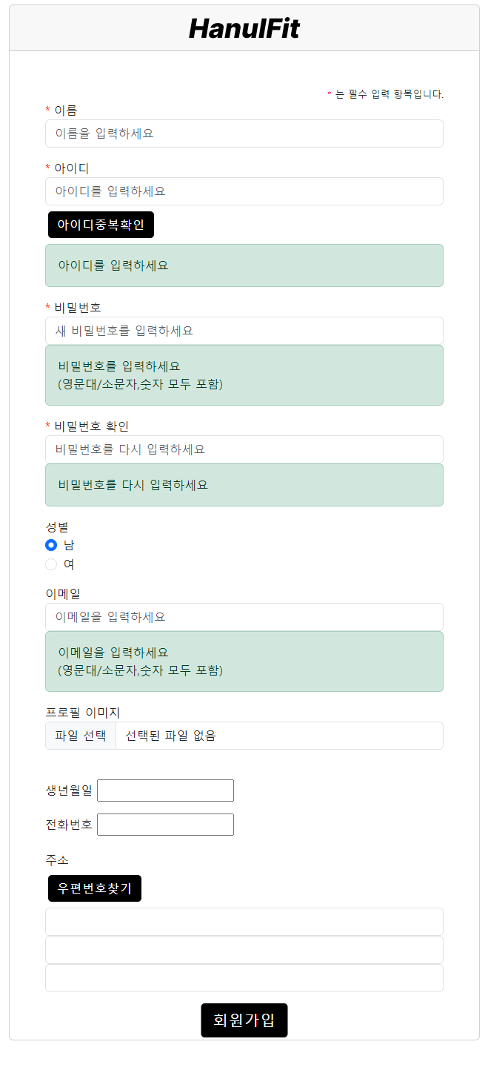
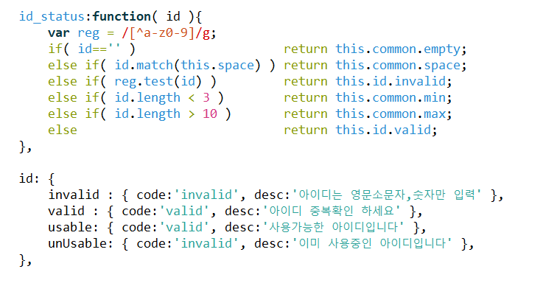
Web
회원가입

Slide 11
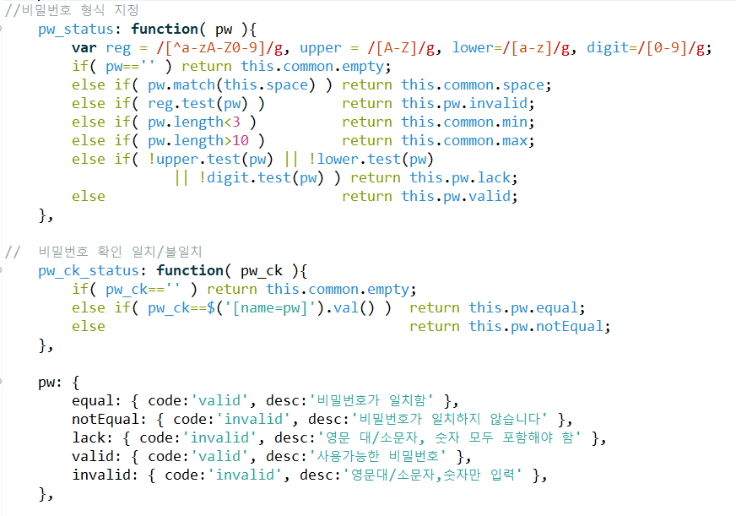
Web
회원가입

Slide 12
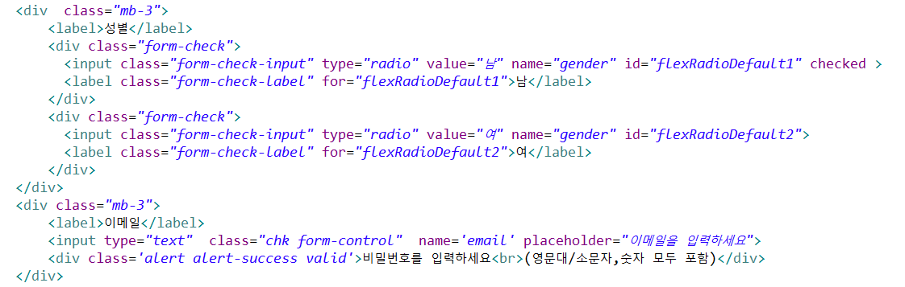
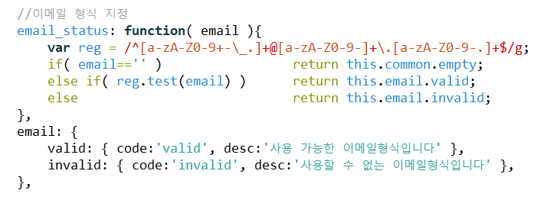
Web
회원가입

Slide 13
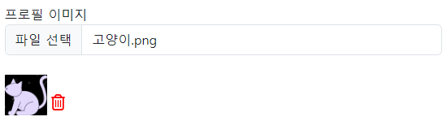
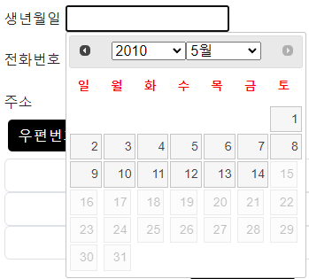
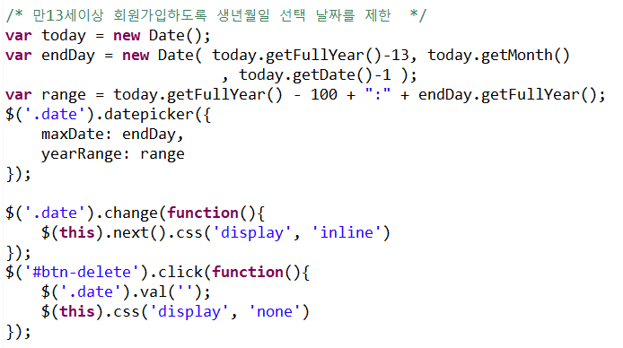
Web
회원가입

Slide 14
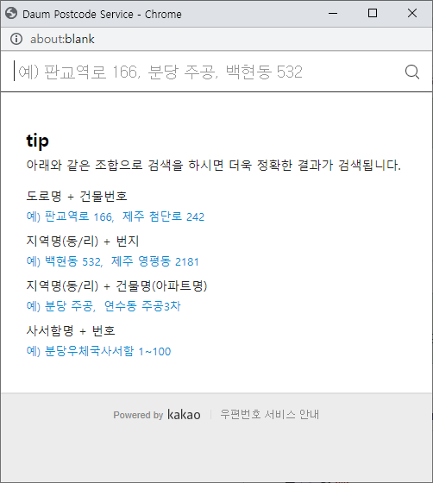
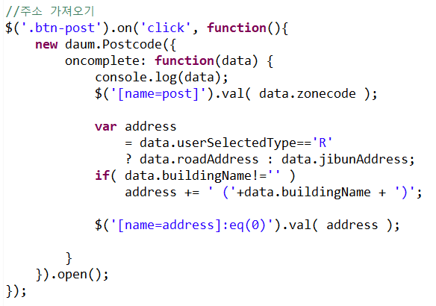
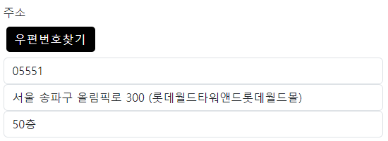
Web
회원가입

Slide 15
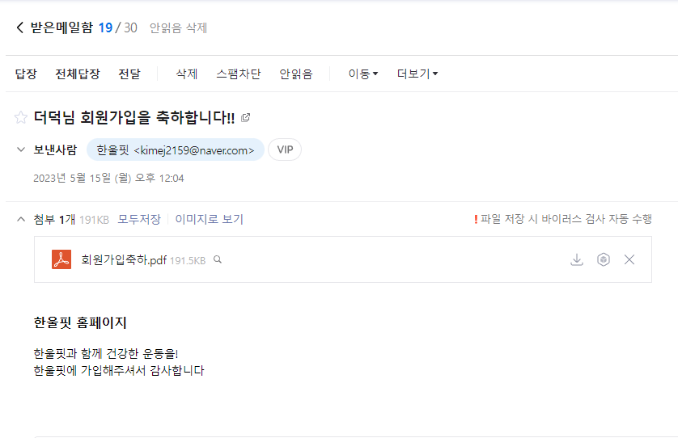
Web
회원가입

Slide 16
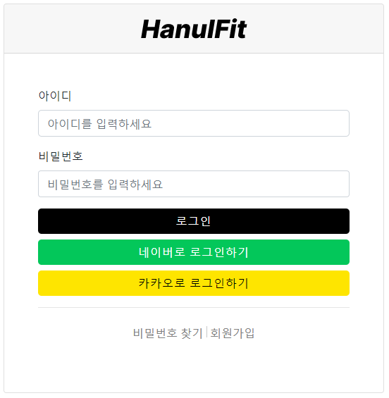
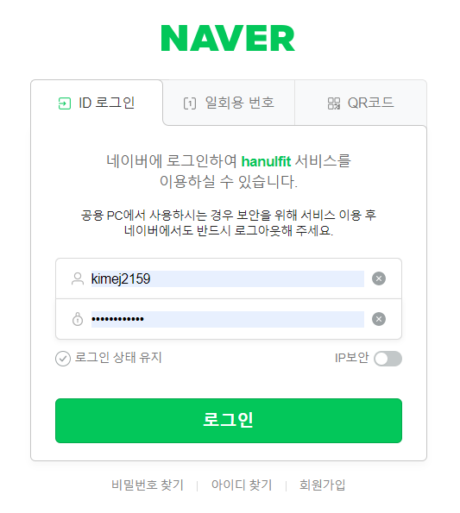
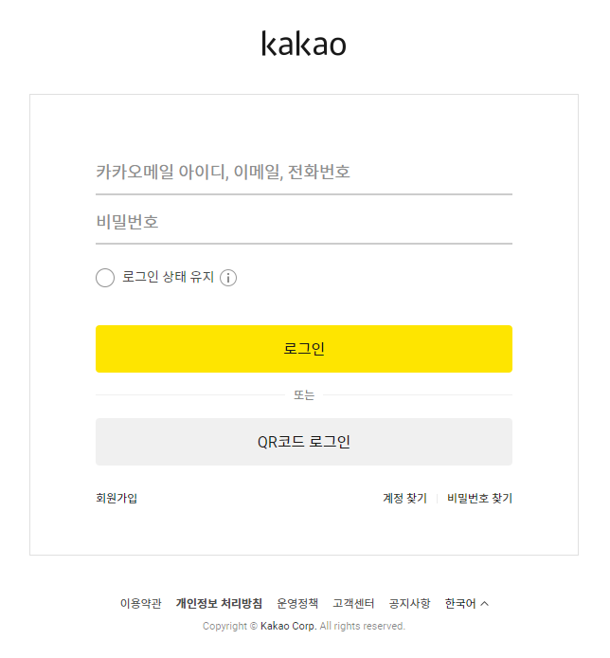
Web
로그인

Slide 17
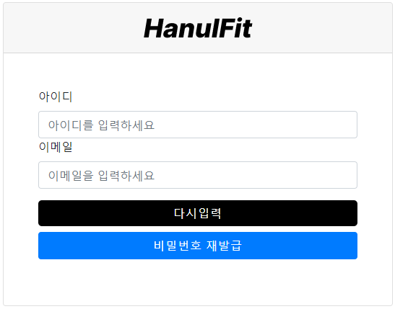
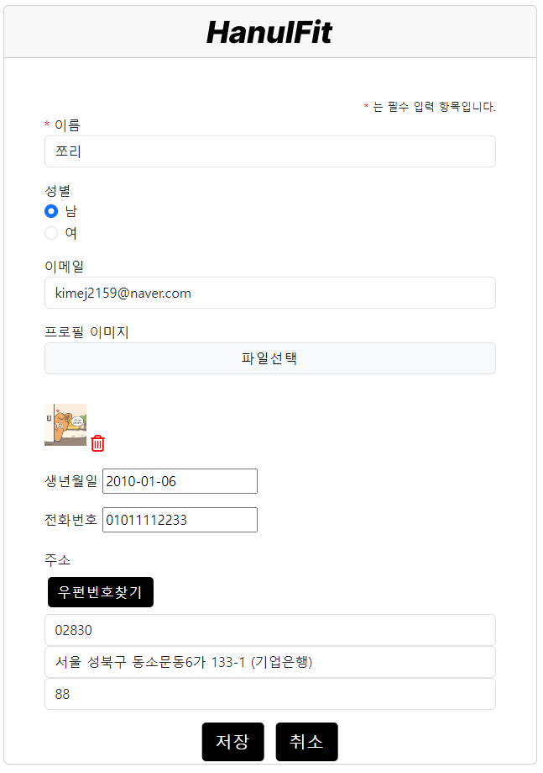
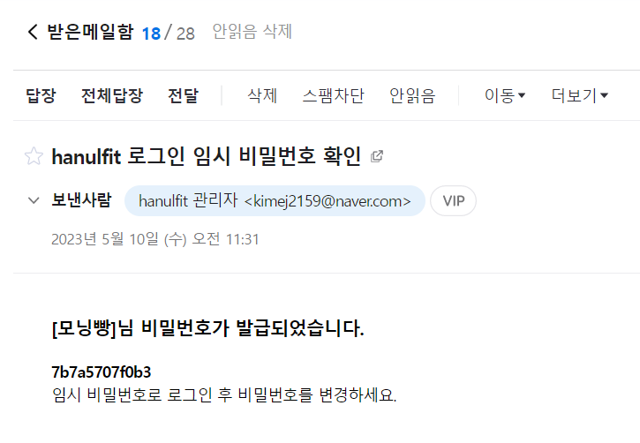
Web
비밀번호 찾기
마이페이지

Slide 18
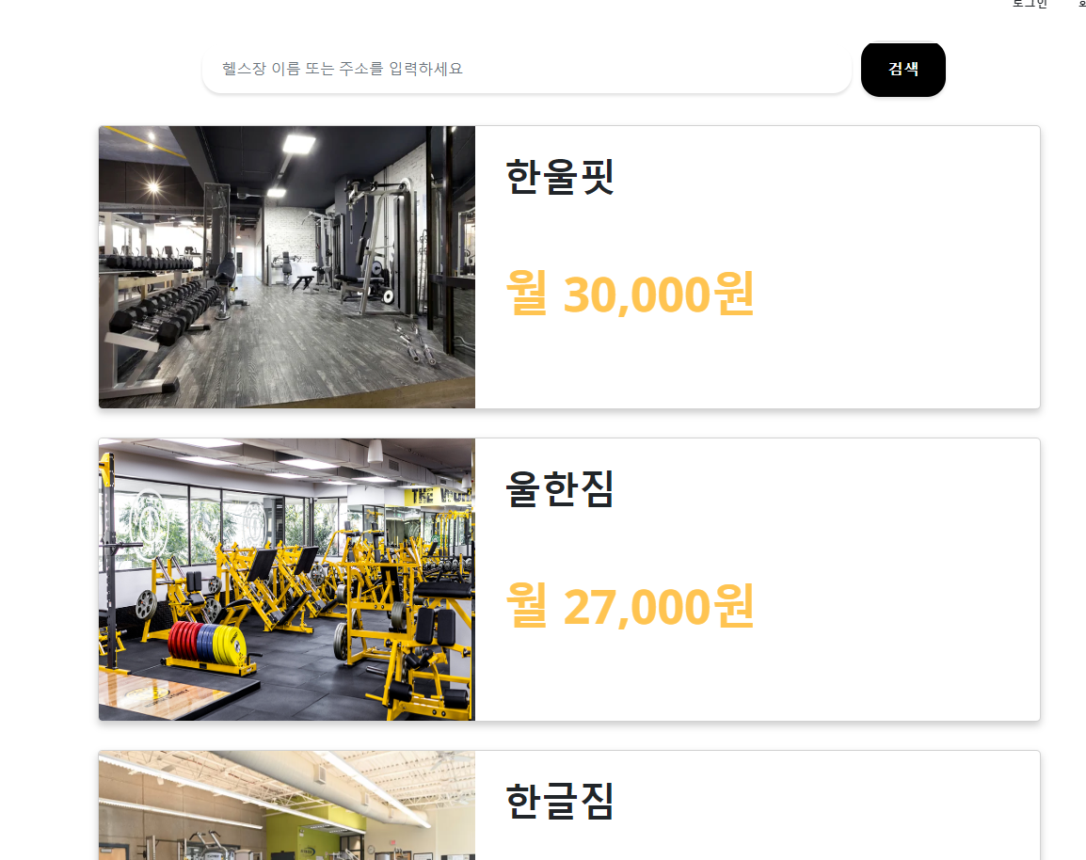
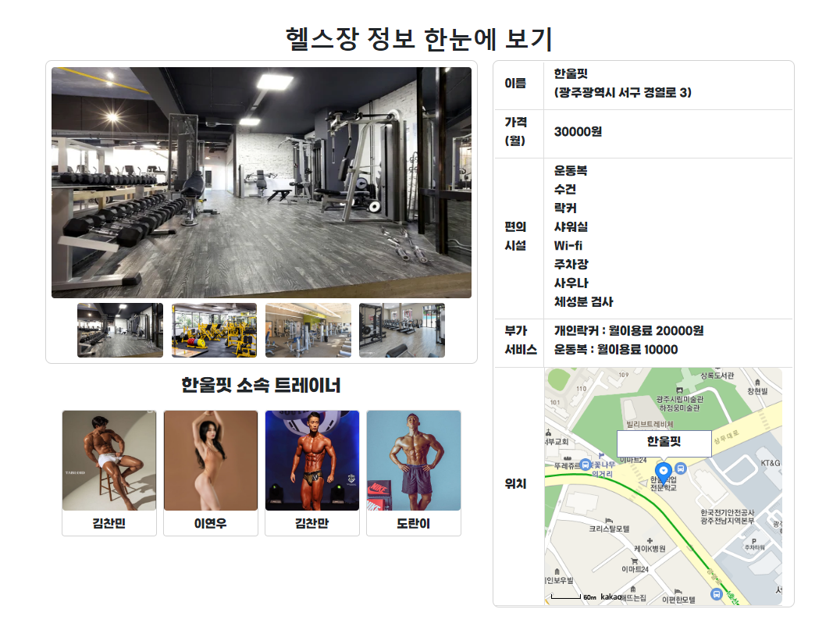
Web
헬스장

Slide 19
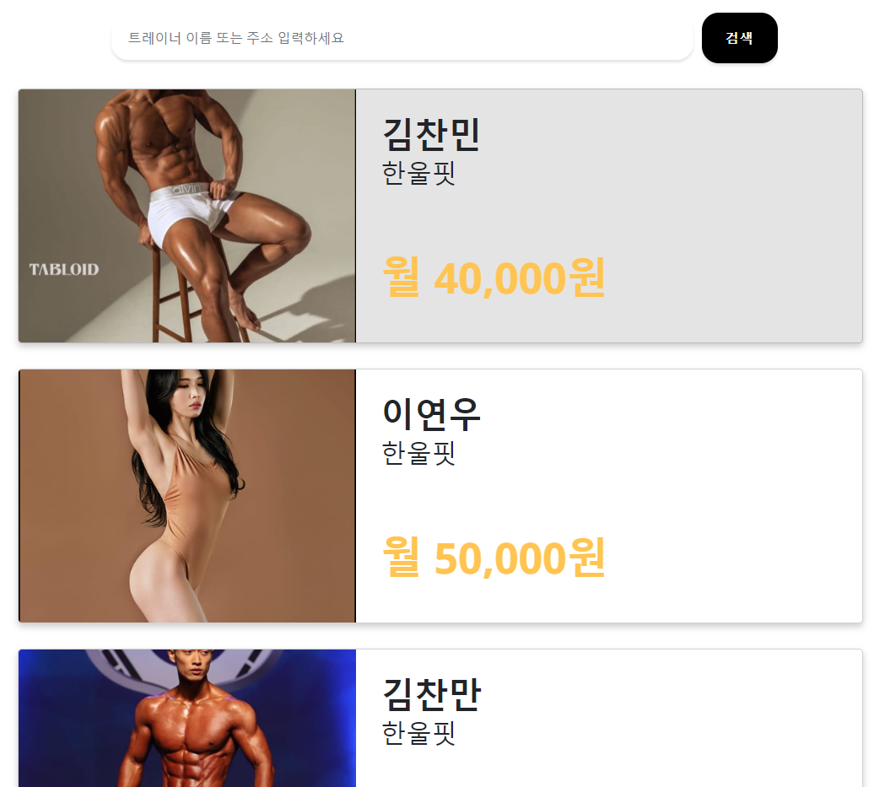
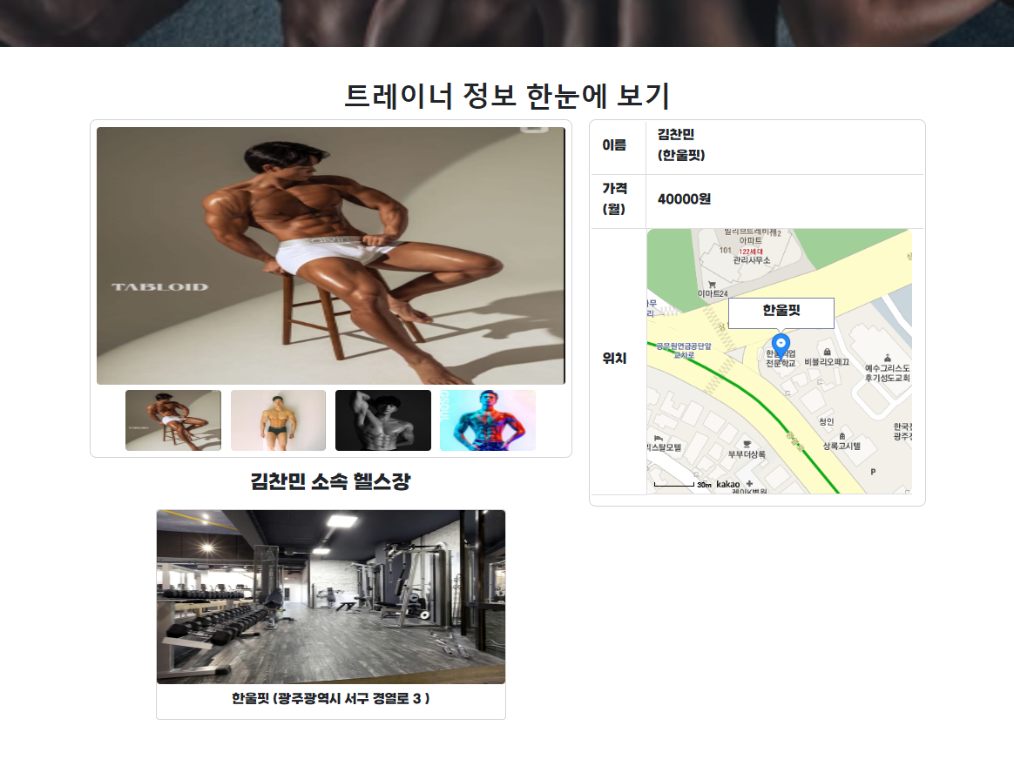
Web
트레이너

Slide 20
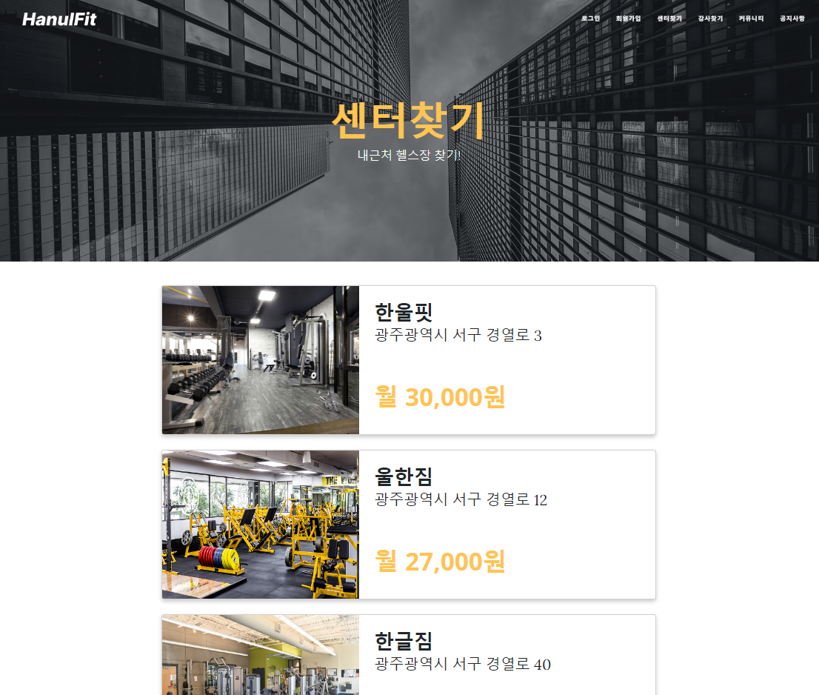
Web(헬스장 센터찾기)
메뉴에서 센터찾기를 클릭시 해당 url을 요청하면 실행되는 메소드에서 GymDAO 객체를 사용하여 DB에서 모든 체육관의 정보를 가져온 후 , 해당 정보를 모델에 담아 현재 페이지로 반환합니다.
카드 뷰
헬스장들에 대한 정보를 간략히 표현 해주는
카드뷰가 생성됩니다.
해당 JSP 파일에서는 JSTL 라이브러리를 사용하여 자바 코드를 최소화하고, ArrayList를 이용하여 데이터를 받아와서 화면에 출력합니다.
센터 정보를 출력하는 코드 블록에서 DecimalFormat을 이용하여 가격 정보를 적절한 포맷으로 변환하여 출력합니다.
각 카드뷰는 클릭시 해당하는 헬스장의 상세페이지를 요청하게 됩니다.
클릭

Slide 21
Web(헬스장 상세페이지)
헬스장의 정보 및 트레이너의 정보를
출력하는 jsp페이지입니다
이전 jsp페이지에서 카드뷰 클릭시 해당 url을 요청하면 실행되는 메소드에서 GymDAO 객체를 사용하여 DB에서 해당 체육관의 정보를 가져온 후 , 해당 정보를 모델에 담아 현재 페이지로 반환합니다.
헬스장 이미지
헬스장 사진은 메인 이미지와 서브 이미지로 이루어져 있으며, 서브 이미지를 클릭하면
메인 이미지가 변경됩니다.
소속트레이너 이미지
해당 헬스장 소속트레이너를
카드뷰형태로 출력하여 클릭 시
트레이너 상세페이지로 갈 수 있게
링크를 걸어뒀습니다
위치 정보
헬스장 위치는 카카오 맵 API를 이용하여 출력합니다.

Slide 22
커뮤니티
Web
글 목록 조회
선택한 글
나의 글
검색기능
조회수 증가
제목, 내용 수정
페이지 보기 형태
첨부파일 다운로드
첨부파일
수정, 삭제 기능
글 목록 나열
내가 쓴 글과 구분
저장, 취소
페이징 처리
댓글 기능

Slide 23
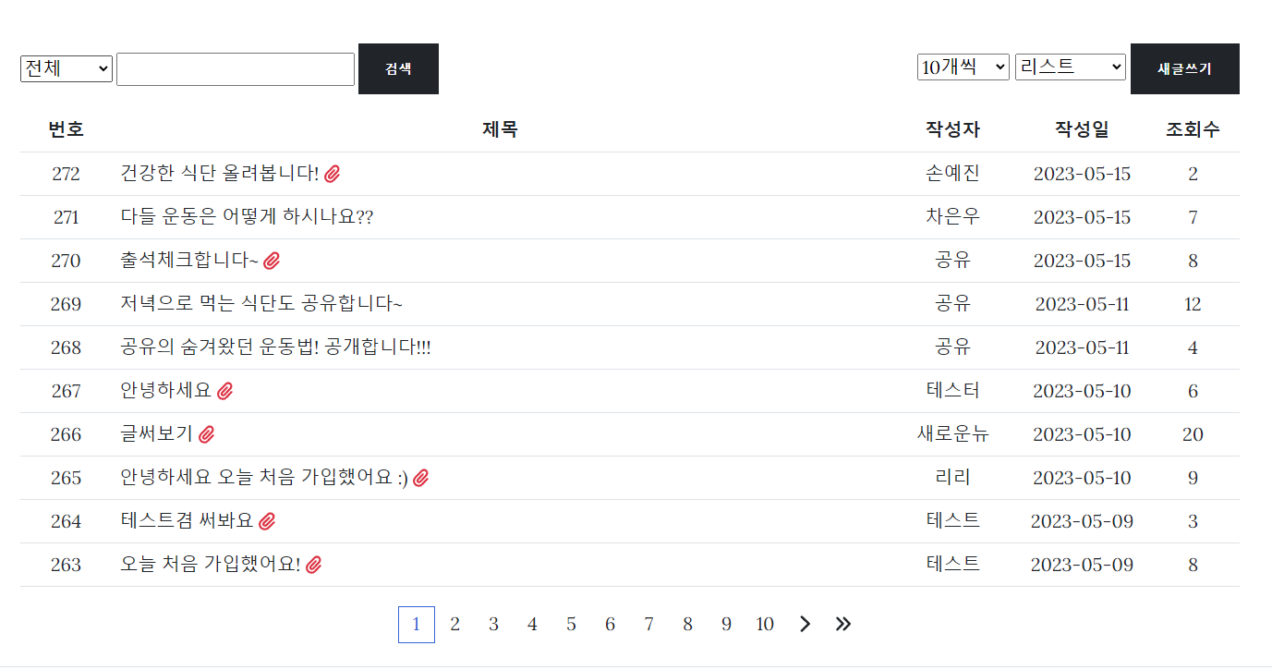
Web
커뮤니티

Slide 24
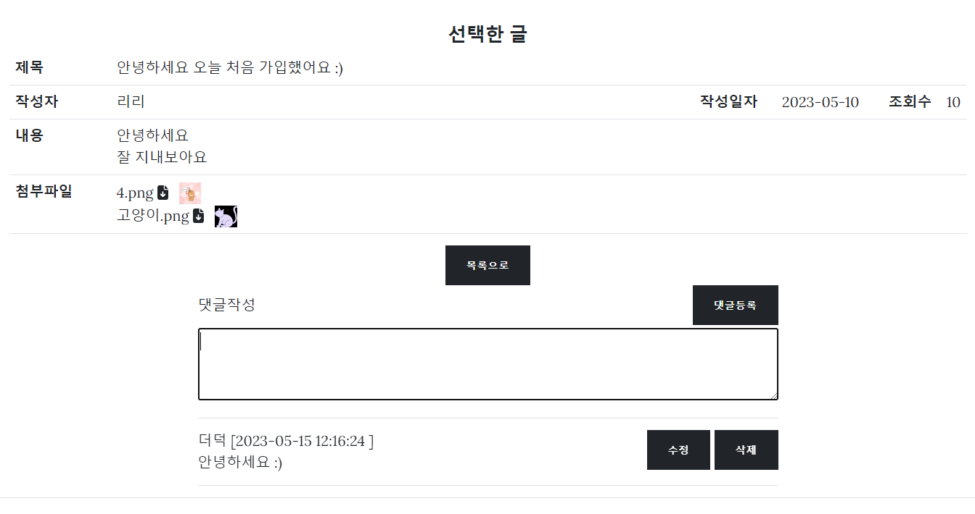
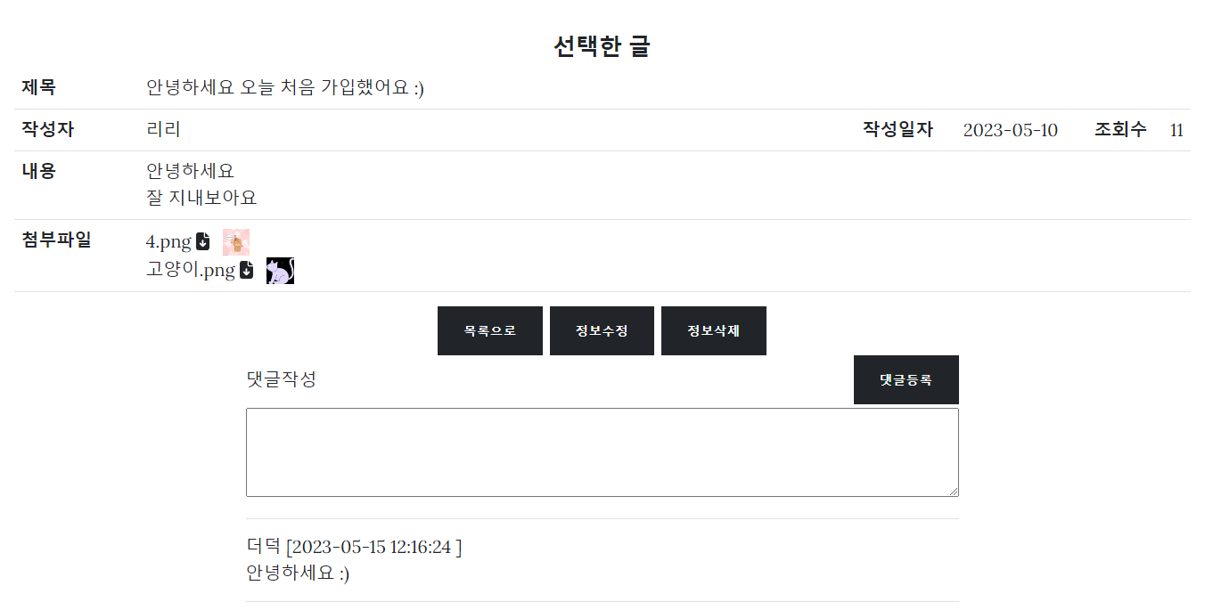
Web

Slide 25
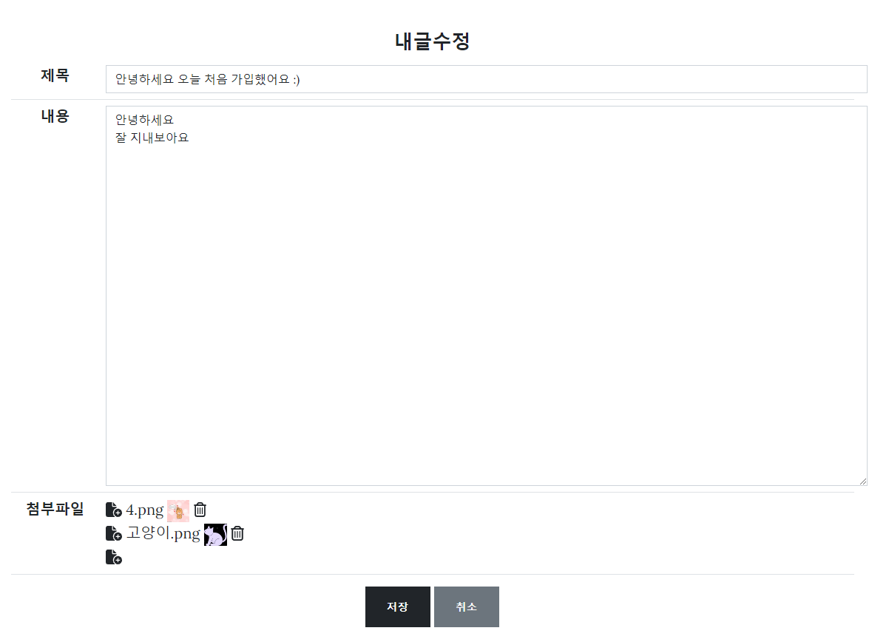
Web
커뮤니티

Slide 26
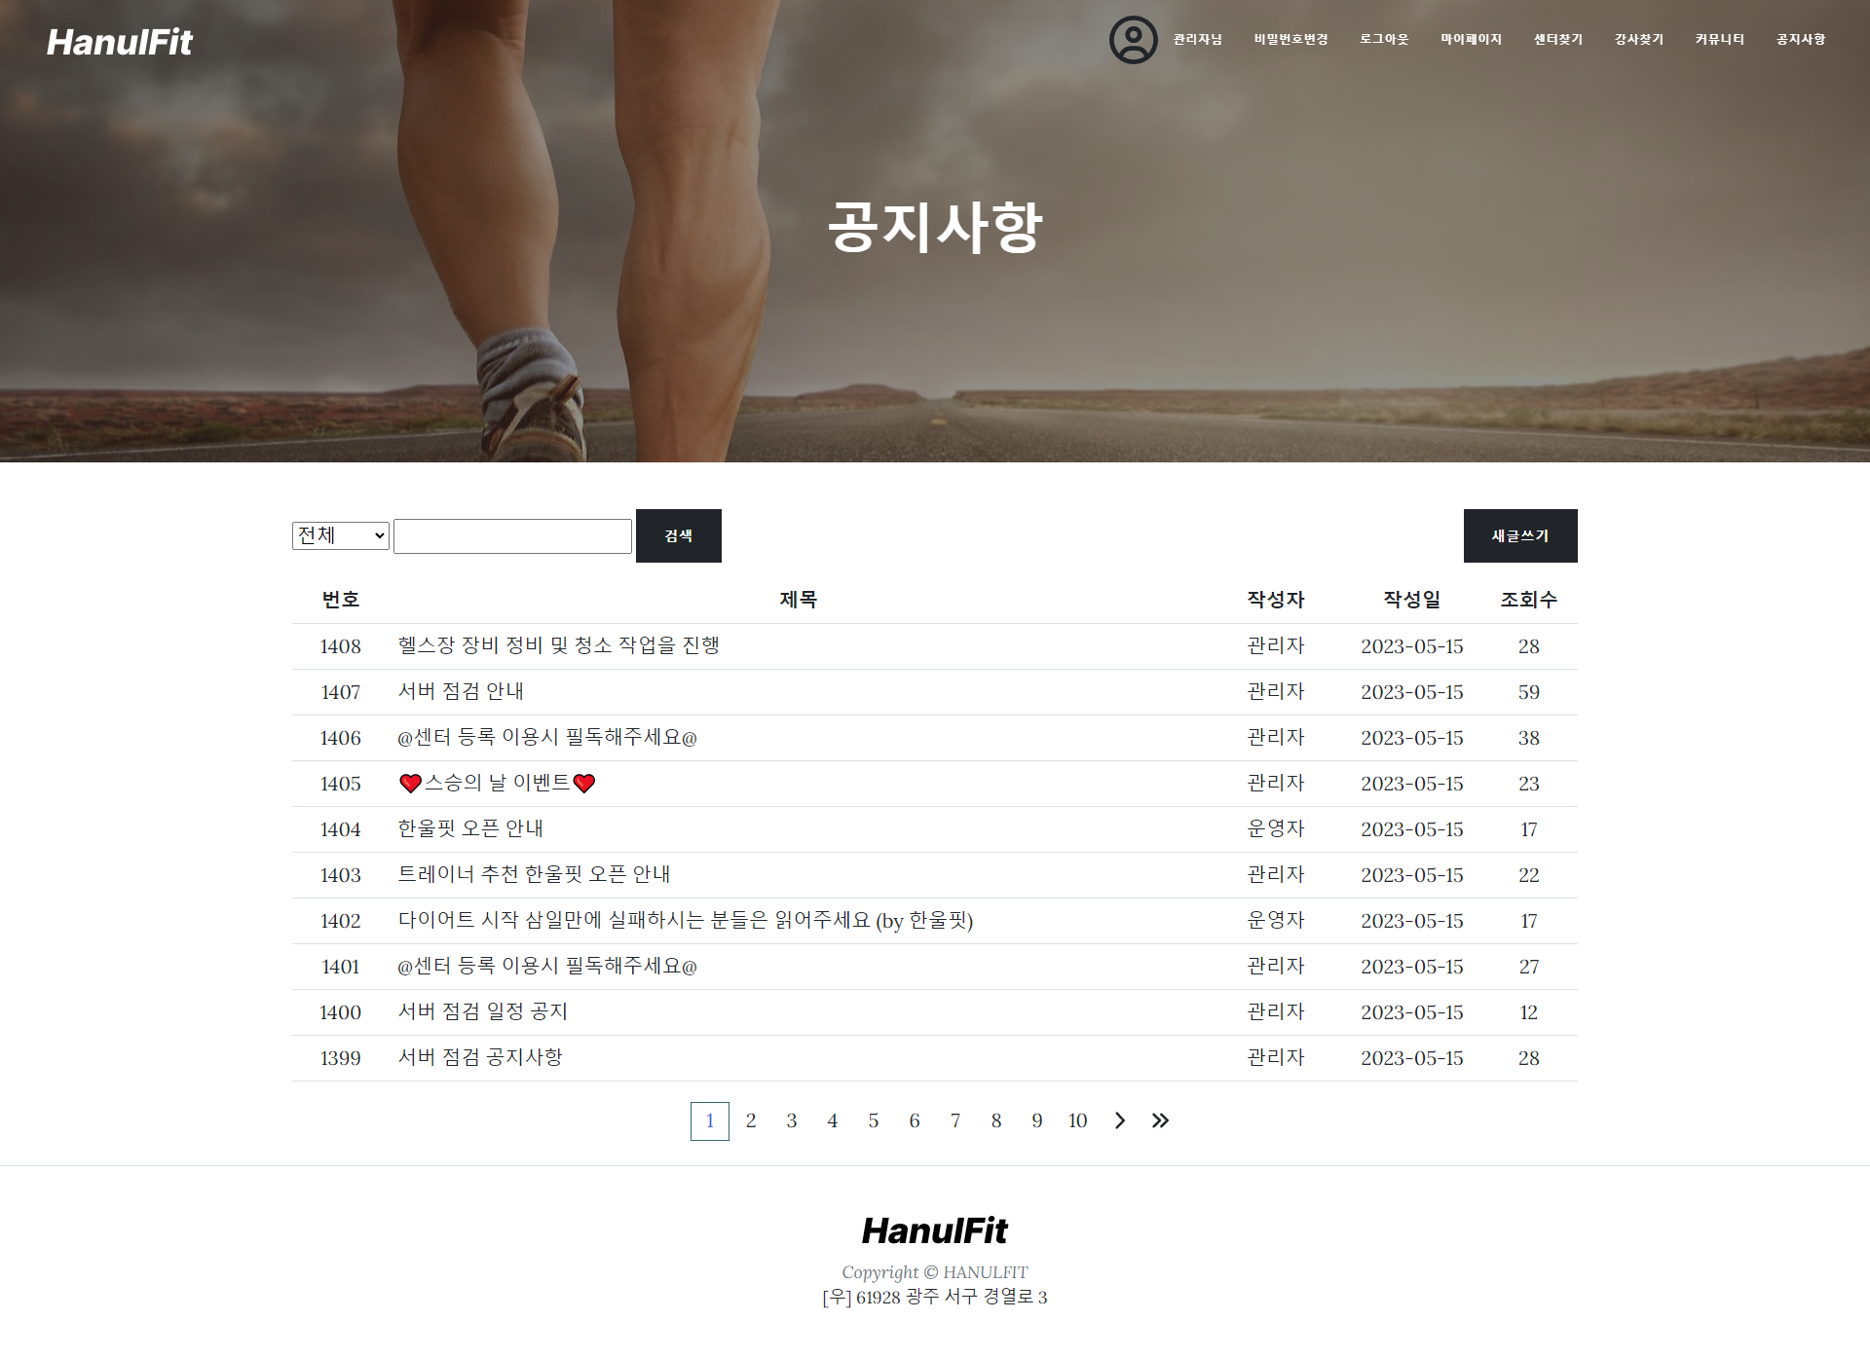
Web

Slide 27
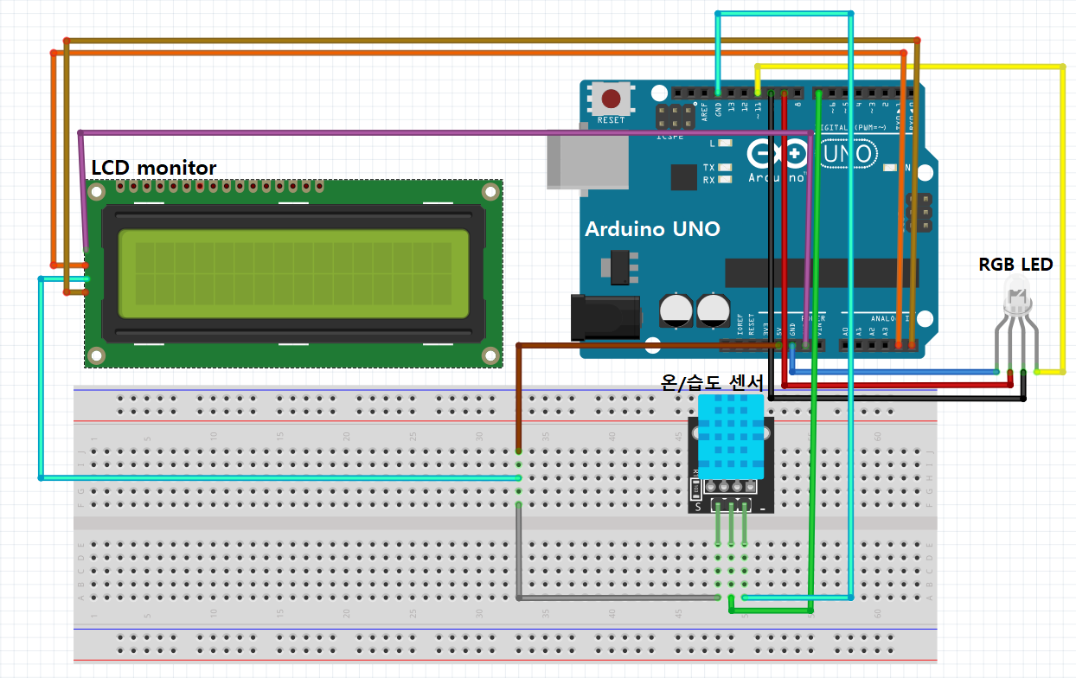
시스템 흐름도
IoT
기능
회로도
온도 체크
습도 체크
LCD 모니터 표시
RGB LED 표시

Slide 28
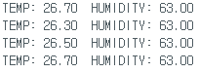
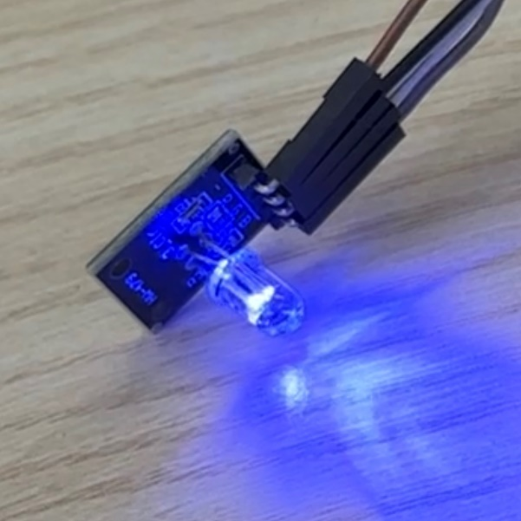
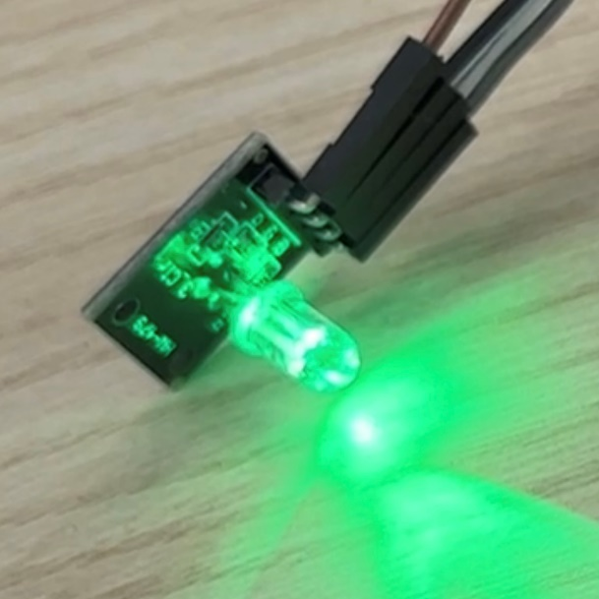
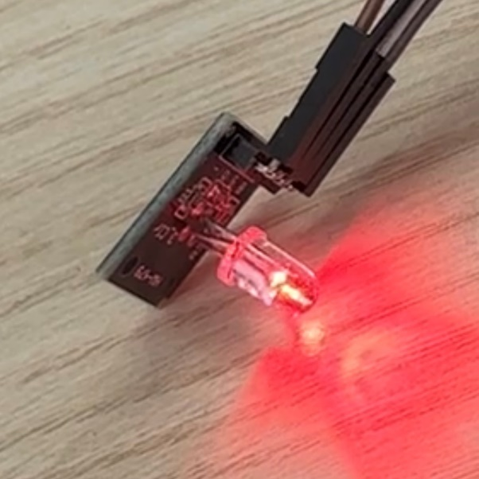
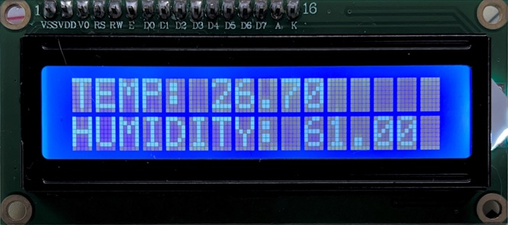
실행 결과
IoT
Serial Monitor
낮은 온도(15도 이하)
적절한 온도(15~25도)
높은 온도(25도 이상)
LCD Monitor

Slide 29
시연

Slide 30
후기
김은지
처음 시작할 때의 욕심만큼 개발하지 못한 부분도 있어 아쉬움이 남았지만 차후 보완하여 더욱 완성된 작품을 만들어 보겠습니다
프로젝트를 진행하면서 IT개발은 특히 협업과 대화가 가장 중요하다고 깨달았습니다
팀 프로젝트다보니 분업이 잘되어야하고 자신이 맡은 부분에 집중하여 주어진 문제들을 잘 해결해야한다고 생각했습니다
앞으로 프로젝트 또는 협업, 분업하게 된다면 나에게 주어진 역할에 집중하여 더 완벽함을 추구해야겠다 생각했습니다
김현희
김찬민
프로젝트를 진행하면서 미흡하고 아쉬운 부분이 엄청 많았지만 팀원들의 도움으로 우여곡절 끝에 프로젝트를 마무리하게 되어서 감사했습니다. 앞으로 부족한 부분을 보완하면서 좋은 개발자로 성장하고 싶은 생각이 많이 듭니다.
이연우
조원들과 함께 고민한 프로젝트를 성공적으로 마칠 수 있게 되어 기쁘고 모두의 노력이 결실을 맺는 순간이 기억에 남을 것 같습니다.

Slide 31
QnA

Slide 32
감사합니다

